Slide 1
EXECUTIVE DECISION SUPPORT
보고 대상
[입력 필요]
FUTURE:M RADAR
보고자
[입력 필요]
배터리 소재 산업 경쟁 인텔리전스 플랫폼
기준일
2026년 9월 10일
매일 쏟아지는 118건의 공시·뉴스를
경영진이 판단해야 할 3건으로 좁힙니다.
데이터 출처
OpenDART · 뉴스 RSS
네이버 금융 · KOMIS
수집 118건
경영 안건 3건
본 자료의 수치는 2026년 9월 10일 시스템 실측값입니다.
01
Notes:
FUTURE:M RADAR는 배터리 소재 밸류체인 9개사의 공시·뉴스·재무·주가·원자재를 자동으로 모아, 경영진이 판단해야 할 소수 안건으로 좁혀주는 플랫폼입니다. 오늘 보고는 현안, 솔루션, 효과와 결정 요청 순서로 진행하겠습니다.

Slide 2
EXECUTIVE SUMMARY
한 장 요약
현안
9개 경쟁·고객사의 공시와 뉴스가 하루 100건 이상 쏟아지지만, 담당자가 수작업으로 확인해 경영 판단까지 최대 1일이 걸립니다. 판단 기준도 담당자 경험에 의존합니다.
실측 지표
118건
최근 30일 수집량
대응
수집·중복제거·중요도 판별·AI 해석·채널 전달을 자동화했습니다. 규칙은 12개 공시 유형과 4개 신호 축으로 고정해 사람이 바뀌어도 같은 기준이 적용됩니다.
6건
자동 판별 주요 공시
3건
효과
118건이 6건의 주요 공시로 자동 판별되고, 최종 3건이 경영 브리핑으로 올라옵니다. 중요 공시는 5분 이내에 Telegram·이메일로 자동 도달합니다.
경영 브리핑 안건
2.9초
9개사 전체 수집
결정 요청
사내 운영 전환 승인과 수신 대상 부서 지정 — 상세는 16페이지
02
Notes:
한 장으로 요약하면 이렇습니다. 현안은 정보량 대비 판단 속도입니다. 대응은 판별과 해석의 자동화이고, 규칙을 고정해 일관성을 확보했습니다. 효과는 118건이 3건으로 좁혀지고 중요 공시는 5분 내 도달한다는 것입니다. 마지막 장에서 두 가지를 결정해 주시기를 요청드립니다.

Slide 3
01
의사결정 현안
정보가 부족한 것이 아니라, 판단까지의 거리가 먼 것이 문제였습니다.
03

Slide 4
01 현황 진단
정보는 넘치고, 판단은 늦습니다
포스코퓨처엠 기준 배터리 소재 밸류체인 9개사 · 최근 30일 실측
기존 확인 절차
지연
공시 접수 → 경영진 인지
매일 반복되지만 어느 단계도 기록으로 남지 않습니다
1일
계약·증자 공시는 당일 주가와 경쟁 대응에 직결되지만, 하루 1회 확인 주기라 다음 사이클로 밀립니다.
01
DART 전자공시 개별 조회
9개사를 하나씩 검색
02
뉴스 포털 개별 검색
편차
중요도 판단 기준
회사명 + 소재 키워드 조합
담당자별
무엇을 위로 올릴지가 사람마다 다릅니다. 인수인계 시점마다 기준이 다시 흔들립니다.
03
중복 기사 육안 선별
동일 이슈가 4~5개 매체로 재생산
04
중요도 판단
담당자 경험에 의존
부재
원문에 담긴 자사 관점
05
메일·메신저 수동 공유
0건
DART 원문과 기사에는 ‘우리에게 어떤 의미인가’가 없습니다. 매번 사람이 다시 해석합니다.
요약과 시사점을 매번 재작성
04
Notes:
현황입니다. 왼쪽이 기존 절차인데 다섯 단계 모두 사람 손을 거치고 기록도 남지 않습니다. 오른쪽이 그 결과인데 지연, 편차, 해석 부재 세 가지입니다. 특히 두 번째 편차는 담당자가 바뀔 때마다 판단 기준이 흔들린다는 뜻이라 경영 관점에서 더 중요합니다.

Slide 5
01 문제의 구조
수집량이 아니라 선별이 병목입니다
2026년 9월 10일 · 9개사 · 최근 30일 시스템 실측
수집에서 경영 안건까지
97.5%
경영진이 보지 않아도 되는 비중
118건 중 115건은 판단에 쓰이지 않지만, 자동 판별이 없으면 사람이 전부 읽어야 걸러집니다.
선별의 기준
12개 유형
공급계약·시설투자·유상증자 등
4개 신호 축
수주 · 투자 · 기술 · 리스크
가중 합산
리스크에 0.45 최대 가중
05
Notes:
이 장이 오늘 보고의 핵심입니다. 최근 30일 동안 실제로 118건이 수집됐습니다. 이 중 자동 판별 규칙이 주요 공시로 걸러낸 것이 6건이고, 최종 경영 브리핑에 올라간 것이 3건입니다. 즉 97.5퍼센트는 경영진이 볼 필요가 없는 정보인데, 자동 선별이 없으면 그걸 가려내기 위해 사람이 전부 읽어야 합니다. 문제는 수집량이 아니라 선별입니다.

Slide 6
02
솔루션
수집·판별·해석·전달을 분리해 자동화하고, 판단 기준을 규칙으로 고정했습니다.
06

Slide 7
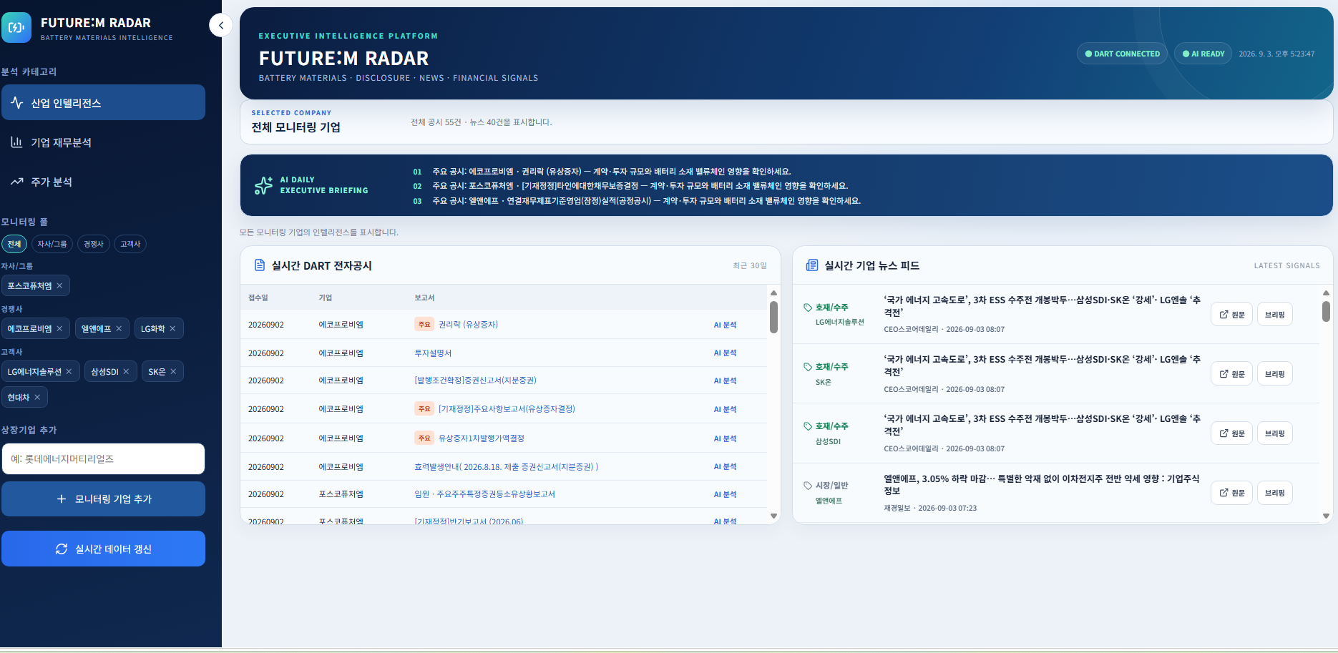
02 시스템 개요
하나의 화면에서 공시·뉴스·재무·주가·원자재까지
01
산업 인텔리전스
산업 인텔리전스 화면
9개사 통합 피드 · AI 데일리 브리핑
02
경쟁사 신호 히트맵
4개 축 · 30일 이벤트 자동 등급화
03
기업 재무분석
손익·재무상태·현금흐름 8분기 추이
04
주가 분석
이동평균·RSI·경쟁사 상대수익률
05
원자재 가격
리튬·니켈·코발트·망간 시세
상단 AI 브리핑이 그날 확인할 3건을 선별하고, 하단에 DART 공시와 뉴스 피드가 병렬 표시됩니다.
07
Notes:
시스템은 다섯 개 화면으로 구성됩니다. 경영진이 가장 많이 보실 화면은 첫 번째 산업 인텔리전스와 두 번째 경쟁사 신호 히트맵입니다. 나머지 세 개는 실무 검증용입니다.

Slide 8
02 동작 원리
수집 · 판별 · 해석 · 전달의 4단계
각 단계를 분리해 한 소스가 바뀌어도 나머지를 건드리지 않습니다
01
02
03
04
수집
판별
해석
전달
9개사 병렬 조회
규칙 기반 선별
AI 구조화 분석
채널 자동 발송
OpenDART 전자공시
뉴스 RSS 수집
네이버 금융 시세
KOMIS 광물가격
주요 공시 12개 유형
뉴스 중복 제거
4개 신호 축 분류
리스크 가중 0.45
요약 3문장 강제
자사 관점 시사점
핵심 수치 추출
JSON 스키마 검증
대시보드 상시
Telegram 푸시
이메일(SMTP)
중복 발송 차단
2.9초 / 9개사
118건 → 6건
원문 링크 100%
5분 이내 도달
이 구조가 경영 관점에서 갖는 의미
판단 기준이 고정된다
근거가 사라지지 않는다
소스 교체 비용이 낮다
사람이 바뀌어도 같은 규칙
모든 결론에 원문 링크
수집 모듈만 교체 가능
08
Notes:
동작 원리는 네 단계입니다. 수집은 9개사를 병렬로 2.9초에 끝냅니다. 판별에서 118건이 6건으로 줄고, 해석 단계에서 AI가 자사 관점의 시사점을 붙입니다. 전달은 대시보드와 푸시 두 경로입니다. 경영 관점에서 중요한 건 아래 세 가지인데, 특히 판단 기준이 규칙으로 고정된다는 점입니다.

Slide 9
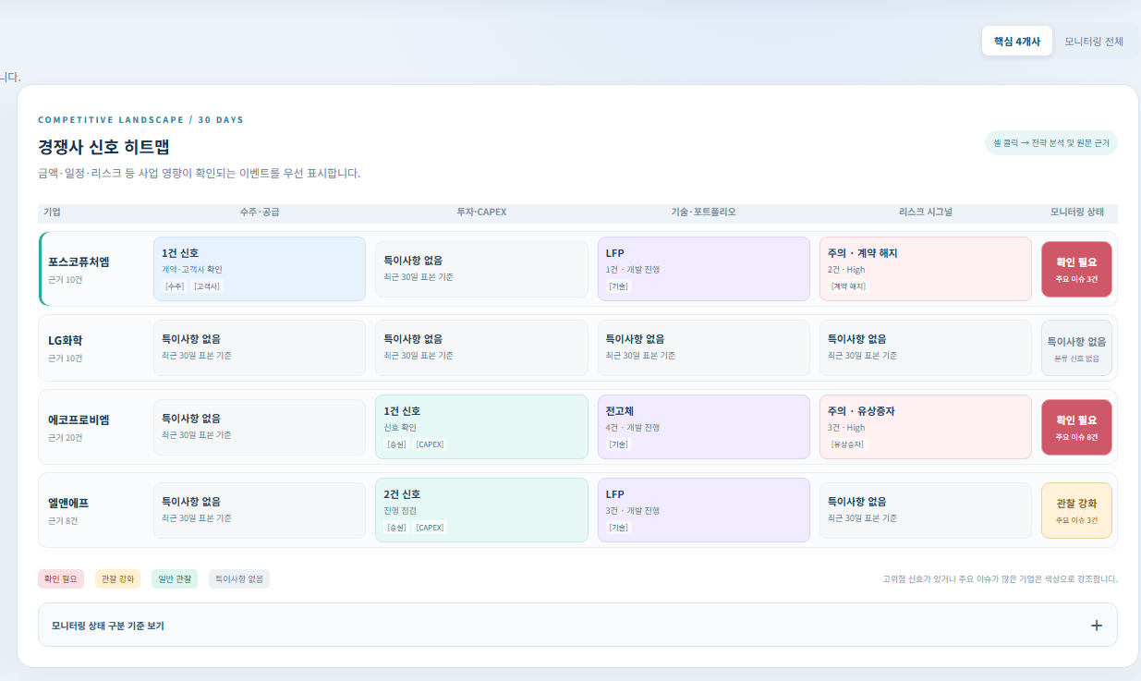
02 경쟁 모니터링
어느 경쟁사가 무엇을 움직이고 있는가
최근 30일 · 기업별 수집 공시 건수 실측
기업별 공시 발생량
경쟁사 신호 히트맵
4개 축으로 분류한 뒤 확인필요 / 관찰강화 / 일반 등급을 자동 부여합니다.
09
Notes:
왼쪽은 실제 수집된 기업별 공시량입니다. 최근 30일 기준 에코프로비엠 16건, 현대차 15건이 가장 활발했고, 자사인 포스코퓨처엠은 8건입니다. 오른쪽 히트맵은 이 건수를 네 개 축으로 분류해 어느 영역에서 움직임이 있는지 한눈에 보여줍니다. 붉은 칸이 확인이 필요한 신호입니다.

Slide 10
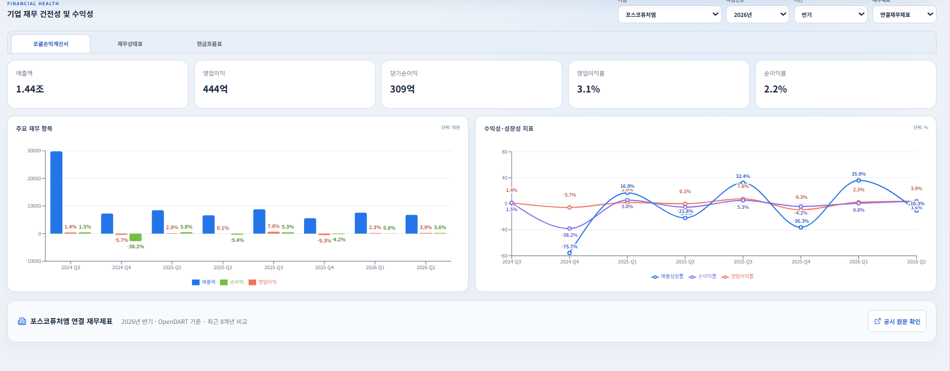
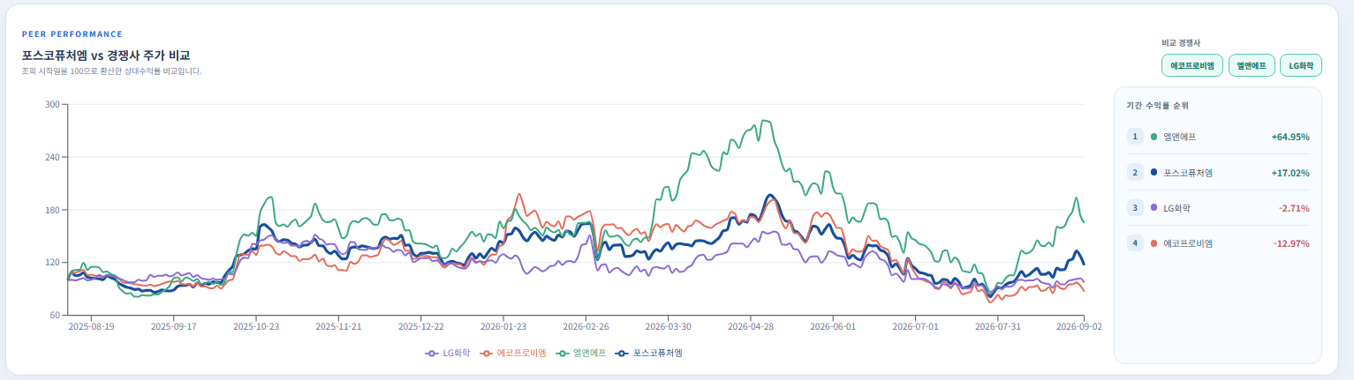
02 검증 도구
판단의 근거를 같은 화면에서 확인합니다
신호를 발견한 뒤 재무·주가·원자재로 곧바로 교차 검증합니다
기업 재무분석
OpenDART 8분기 손익·수익성·ROE
원자재 가격
KOMIS 공개 시세 자동 수집 · 1시간 주기
리튬
19.85
USD/kg
99.5%min CIF China
니켈
—
USD/mt
Ni 99.8%min
경쟁사 주가 비교
시작일 100 기준 상대수익률 순위
코발트
—
USD/lb
99.3%min
망간
—
USD/mt
Mn 75%min EXW China
리튬은 2026-09-09 공표가 기준.
나머지 품목은 이력이 쌓이는 대로 표시됩니다.
10
Notes:
신호를 발견한 다음이 중요합니다. 같은 화면 안에서 재무와 주가로 교차 검증할 수 있습니다. 오른쪽 원자재는 KOMIS 공개 시세를 한 시간마다 자동 수집하는데, 현재 리튬만 이력이 확보돼 있고 나머지는 축적 중입니다.

Slide 11
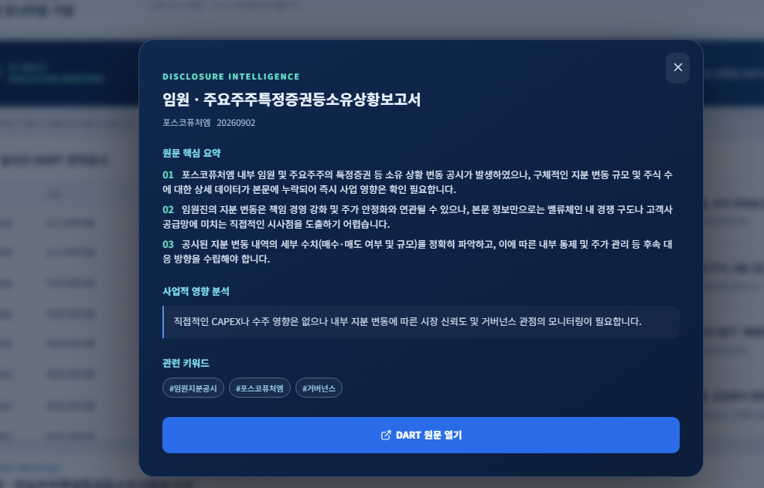
02 자동 알림
중요 공시는 찾으러 가지 않아도 도착합니다
01
02
03
04
05
06
5분 주기 스캔
주요 공시 판별
원문 본문 수집
AI 분석
채널 발송
이력 기록
9개사 당일 공시 조회
12개 유형 규칙 적용
DART 뷰어 파싱
요약 3문장 · 핵심 수치
Telegram · 이메일
중복 발송 원천 차단
AI 분석 결과 예시
같은 공시를 두 번 보내지 않습니다
수신자·접수번호·채널 복합 키로 기록 — 재스캔·재시작에도 중복 발송 없음
수신 대상은 운영자가 직접 관리합니다
관리자 화면에서 채널별 on/off · 테스트 발송으로 연결 상태 즉시 확인
알림과 대시보드가 같은 기준을 씁니다
화면·Telegram·이메일이 동일한 분석 결과와 DART 원문 링크를 공유
11
Notes:
중요 공시는 사람이 찾으러 가는 게 아니라 밀어주는 게 맞다는 판단입니다. 5분마다 스캔해서 12개 유형에 걸리면 원문을 파싱하고 AI 분석을 붙여 텔레그램과 이메일로 동시에 보냅니다. 운영 관점에서 가장 중요한 건 중복 발송 차단인데, 복합 키로 이력을 남겨 재시작에도 안전합니다.

Slide 12
03
효과와 결정 사항
정량 효과, 남아 있는 한계, 그리고 오늘 요청드리는 두 가지 결정입니다.
12

Slide 13
03 도입 효과
무엇이 얼마나 달라지는가
건수·시간 지표는 시스템 실측값, 인력 시간은 업무 기준 추정치입니다
정량
측정 기준
정성
확인 대상
118건
→
3건
실측
근거를 잃지 않는 요약
AI 브리핑이 기업 중복을 피해 상위 3건 선별
모든 결론에 DART 원문·기사 링크가 남아 틀렸을 때 어디서 틀렸는지 되짚을 수 있습니다.
중요 공시 인지
1일
→
5분
실측
담당자가 바뀌어도 같은 기준
백그라운드 스캔 주기 기준
중요도가 경험이 아니라 12개 유형과 4축 가중치 규칙으로 결정됩니다.
9개사 수집
순차
→
2.9초
실측
최대 18개 요청 병렬 실행
비전문가도 읽히는 형태
0.02초
무슨 공시인가가 아니라 우리에게 어떤 의미인가를 세 문장으로 제시합니다.
재조회 응답
매번 재수집
→
실측
5분 TTL 캐시 적용
조직 단위 공유로 확장
수집·정리 시간
월 30시간
→
0시간
추정
개인이 찾아 공유하던 정보가 수신자 등록만으로 자동 전달됩니다.
수작업 기준 추정치
13
Notes:
정량 효과입니다. 앞의 네 개는 시스템에서 직접 측정한 값이고, 마지막 월 30시간만 업무 기준 추정치입니다. 이 구분을 표에 그대로 표시했습니다. 오른쪽 정성 효과 중에서는 두 번째, 담당자가 바뀌어도 같은 기준이 적용된다는 점이 조직 관점에서 가장 큽니다.

Slide 14
03 한계와 전제
도입 전 반드시 확인해야 할 사항
확대 적용 판단에 필요한 제약을 있는 그대로 정리했습니다
위험도
항목
내용
대응 방향
높음
외부 소스 의존
네이버 금융 시세와 DART 뷰어 본문, KOMIS 시세는 공식 API가 아닌 공개 응답을 읽습니다. 해당 사이트가 개편되면 수집이 중단됩니다.
소스별 상태 표시와 실패 알림을 추가하고, 공식 데이터 제공 경로를 병행 검토
높음
KOMIS 재배포 허용 범위
KOMIS 저작권 정책은 사내 이용·재배포에 제한을 명시합니다. 사내 운영 및 외부 공유 전 한국광해광업공단 확인이 필요합니다.
운영 전환 전 이용 허락 범위 공식 확인 (법무 협조 필요)
중간
신호 가중치 미검증
4축 가중치 0.2·0.2·0.15·0.45는 경험 기반 설정값으로, 정답 데이터로 검증한 적이 없습니다.
3개월 운영 로그를 축적해 실제 중요 이벤트와 대조 후 재조정
중간
운영 인프라 부재
현재 로컬 실행을 전제로 구성돼 있어 테스트 코드와 배포 자동화가 없습니다.
사내 서버 배포 시 테스트·모니터링·백업 체계 선행 구축
14
Notes:
경영진 판단에 필요한 제약을 숨기지 않고 정리했습니다. 특히 위 두 가지가 중요한데, 하나는 외부 사이트 개편 시 수집이 멈춘다는 점이고, 다른 하나는 KOMIS 원자재 데이터의 재배포 허용 범위를 공식 확인해야 한다는 점입니다. 이건 법무 협조가 필요한 사항입니다.

Slide 15
03 실행 계획
3단계 확산 로드맵
승인 시점을 기준으로 한 단계별 범위와 선행 조건
0 ~ 1개월
1 ~ 3개월
3 ~ 6개월
1단계
2단계
3단계
제한 운영
사내 배포
정확도 고도화
현 구성 그대로 담당 부서 내 운영
사내 서버 배포 · 계정 접근 권한 적용
운영 로그 기반 신호 가중치 재조정
수신자 3~5명으로 알림 시범 발송
테스트 코드 및 장애 모니터링 구축
고객사 수주 파이프라인 연계 검토
KOMIS 이용 허락 범위 공식 확인
소스별 수집 상태 대시보드 추가
경영회의 정례 보고 포맷 표준화
선행 조건 없음
인프라 지원 필요
2단계 완료 전제
1단계는 추가 투자 없이 즉시 착수 가능하며, 2단계 진입 여부는 1단계 운영 결과를 보고 재검토합니다.
15
Notes:
로드맵은 3단계입니다. 1단계는 추가 투자 없이 지금 구성 그대로 담당 부서에서 바로 시작할 수 있습니다. 2단계부터 인프라 지원이 필요하고, 3단계는 2단계가 끝나야 의미가 있습니다. 오늘은 1단계 승인만 요청드립니다.

Slide 16
DECISION REQUEST
오늘 요청드리는 결정
01
02
1단계 제한 운영 승인
알림 수신 대상 지정
현 구성 그대로 담당 부서 내 운영을 시작합니다. 추가 예산이나 인프라 투자는 필요하지 않으며, 1개월 후 운영 결과를 보고드립니다.
중요 공시 자동 알림을 받을 임원 및 담당 부서를 지정해 주시기 바랍니다. 수신자별로 Telegram·이메일 채널을 개별 설정합니다.
필요 사항 : 운영 착수 승인
필요 사항 : 수신 대상 3~5명 지정
선행 확인
원자재(KOMIS) 데이터의 사내 이용·재배포 허용 범위는 운영 전환 전 한국광해광업공단 확인이 필요합니다. 확인 완료 시까지 해당 화면은 내부 참고용으로만 사용합니다.
FUTURE:M RADAR
배터리 소재 산업 경쟁 인텔리전스
16
Notes:
오늘 요청드리는 결정은 두 가지입니다. 첫째, 1단계 제한 운영 승인입니다. 추가 예산이 들지 않고 한 달 뒤 결과를 보고드리겠습니다. 둘째, 알림 수신 대상 지정입니다. 그리고 원자재 데이터 재배포 범위는 법무 확인이 선행되어야 한다는 점을 다시 말씀드립니다. 감사합니다.

